Slide 1


KEMENTERIAN PENDIDIKAN, KEBUDAYAAN, RISET,
DAN TEKNOLOGI
Pencegahan dan Penanganan Kekerasan di Lingkungan
Satuan Pendidikan
1

Slide 2

Agenda
1 | Gambaran umum Permendikbudristek 46/2023 Pencegahan dan Penanganan Kekerasan di Lingkungan Satuan Pendidikan (PPKSP)
2 | Pembentukan TPPK dan Satgas, Peran UPT, Peran Pemda, dan Satpen
3 | Perangkat Implementasi PPKSP
Kementerian Pendidikan, Kebudayaan, Riset, dan Teknologi 2

Slide 3


KEMENTERIAN PENDIDIKAN, KEBUDAYAAN, RISET, DAN TEKNOLOGI
Permendikbudristek 46/2023: Pencegahan dan Penanganan Kekerasan di Lingkungan Satuan Pendidikan
Kementerian Pendidikan, Kebudayaan, Riset dan Teknologi

Slide 4




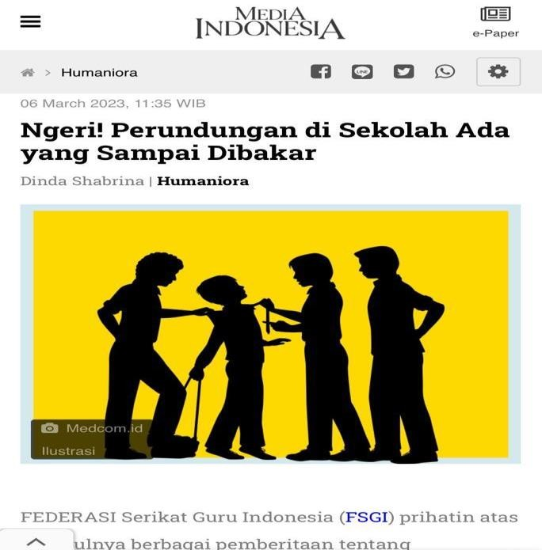
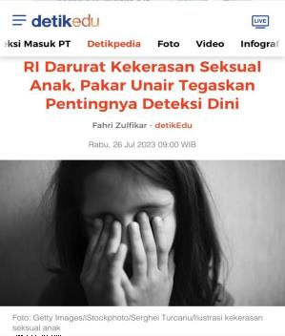
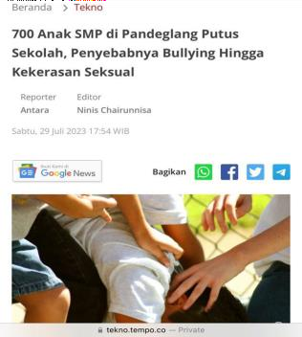
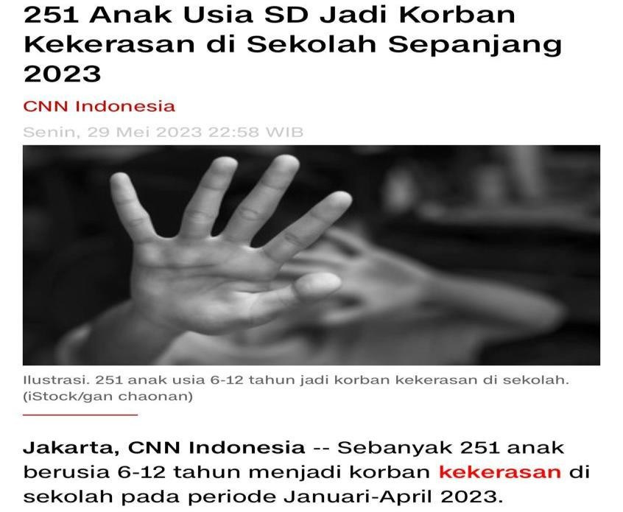


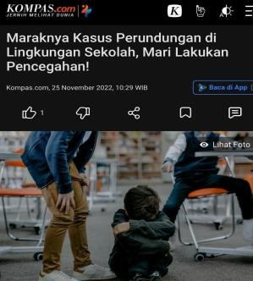
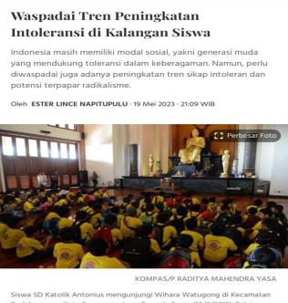
Dunia pendidikan di Indonesia sedang menghadapi banyak tantangan
#MerdekaBeragamSetara
Kementerian Pendidikan, Kebudayaan, Riset dan Teknologi
4

Slide 5




Kita sedang berada dalam situasi darurat kekerasan di lingkungan pendidikan
Pada tahun 2022, pengaduan yang masuk ke KPAI pada perlindungan khusus anak, dengan kategori tertinggi:
anak korban kejahatan seksual,
anak korban kekerasan fisik dan/atau psikis,
anak korban pornografi dan cyber crime,
sebesar 2.133 kasus.
(KPAI, 2022)
34,51% peserta didik (1 dari 3) berpotensi mengalami kekerasan seksual (Asesmen Nasional, Kemendikburistek, 2022)
26,9% peserta didik (1 dari 4) berpotensi mengalami hukuman fisik (Asesmen Nasional, Kemendikburistek, 2022)
20% anak laki-laki dan 25,4% anak perempuan usia 13-17 tahun mengaku pernah mengalami satu jenis kekerasan atau lebih dalam 12 bulan terakhir (SNPHAR, KPPPA, 2021)
(survey nasional pengalaman hidup anak dan remaja)
(kementerian pemberdayaan perempuan dan perlindungan anak)
36,31% peserta didik (1 dari 3) berpotensi mengalami perundungan (Asesmen Nasional, Kemendikburistek, 2022)
#MerdekaBeragamSetara
Kementerian Pendidikan, Kebudayaan, Riset dan Teknologi
5

Slide 6
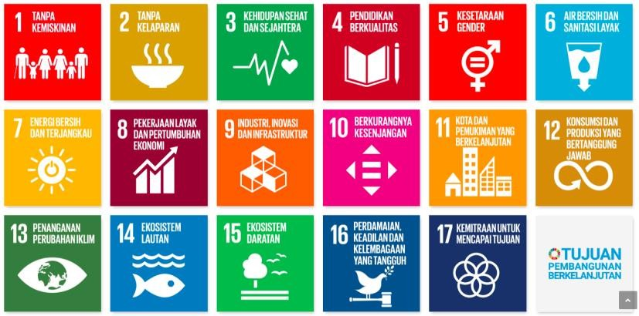
Kekerasan pun disorot oleh pemimpin dunia lainnya sebagai isu prioritas yang harus segera diatasi
Tujuan Pembangunan Berkelanjutan (Sustainable Development
Goals):
Target 16: Perdamaian, Keadilan dan Kelembagaan yang tangguh
  Secara signifikan mengurangi segala bentuk kekerasan dan
terkait angka kematian dimanapun.
  Menghentikan perlakuan kejam, eksploitasi, perdagangan, dan
segala bentuk kekerasan dan penyiksaan terhadap anak.
  Menggalakkan negara berdasarkan hukum di tingkat nasional dan internasional dan menjamin akses yang sama terhadap keadilan bagi semua.
#MerdekaBeragamSetara
Kementerian Pendidikan, Kebudayaan, Riset dan Teknologi
6

Slide 7




Untuk itu, beberapa tahun terakhir kami melibatkan berbagai pihak untuk merancang sebuah regulasi yang menyeluruh untuk mencegah dan menangani kekerasan di satuan pendidikan
Mencegah terjadinya: Kekerasan Seksual, Perundungan serta Diskriminasi dan Intoleransi
Membantu dan memperkuat satuan pendidikan dalam menangani kasus- kasus kekerasan
Mencakup bentuk & jenis kekerasan yang baru (daring, psikis, dll)
Berperspektif korban
Permendikbudristek 46/2023 tentang
Pencegahan dan Penanganan Kekerasan di Lingkungan Satuan Pendidikan (PPKSP)
*satuan pendidikan termasuk pendidikan anak usia dini, dasar, dan menengah pada jalur pendidikan formal dan nonformal
#MerdekaBeragamSetara
Kementerian Pendidikan, Kebudayaan, Riset dan Teknologi
7

Slide 8
Permendikbudristek PPKSP menjadi bagian yang penting dalam memenuhi amanat Undang-undang dan Peraturan Pemerintah yang bertujuan untuk melindungi anak
UU PA (Perlindungan Anak)
Membantu korban kekerasan di bawah usia 18 tahun di
semua lokasi
PP Perlindungan Khusus bagi Anak
Membantu korban anak dalam situasi khusus (mis: anak
korban kekerasan, anak penyandang disabilitas)
Permendikbud 82/2015
Regulasi pertama yang mengatur pencegahan dan penanggulangan kekerasan; diganti oleh Permendikbudristek PPKSP
Permendikbudristek 46/2023 (PPKSP)
Regulasi yang bertujuan untuk mencegah dan menangani kasus-kasus kekerasan di satuan pendidikan. Fokusnya adalah implementasi yang efektif dengan melibatkan semua pihak
Kementerian Pendidikan, Kebudayaan, Riset dan Teknologi
11

Slide 9


Permendikbudristek PPKSP bertujuan untuk menciptakan lingkungan pendidikan yang aman & nyaman agar peserta didik, pendidik, dan tenaga pendidikan dapat mengembangkan potensinya
Permendikbud 82 / 2015 Permendikbudristek PPKSP
A Sasaran
Pencegahan dan penanganan kekerasan hanya untuk peserta didik
Peserta didik, pendidik, dan tenaga kependidikan menjadi fokus pencegahan dan penanganan kekerasan
B Definisi
Bentuk-bentuk kekerasan belum didefinisikan dengan rinci
Adanya definisi yang jelas dan bentuk-bentuk detail kekerasan
yang mungkin terjadi
Tugas dari kelompok kerja tindak kekerasan di satuan pendidikan dan pemerintah daerah belum terinci
Pembentukan tim penanganan kekerasan di satuan pendidikan dan pemerintah daerah diatur lebih rinci
C
Tim dan Satuan
Tugas
Mekanisme pencegahan yang belum terstruktur
Mekanisme pencegahan yang terstruktur dan peran masing-
masing aktor terdefinisikan dengan jelas
D
Mekanisme
pencegahan
Pembagian alur koordinasi penanganan lebih umum antara satuan pendidikan, pemerintah daerah, dan Kemendikbudristek
Pembagian alur koordinasi penanganan lebih rinci antara satuan pendidikan, pemerintah daerah, dan Kemendikbudristek
E
Mekanisme penanganan
#MerdekaBeragamSetara
Kementerian Pendidikan, Kebudayaan, Riset dan Teknologi

Slide 10
Permen PPKSP melindungi peserta didik, pendidik*, dan tenaga kependidikan dari kekerasan yang terjadi saat kegiatan pendidikan, baik di dalam, maupun di luar satuan pendidikan
Pasal 4 - 5:
Sasaran peraturan ini adalah:
Peserta didik
Pendidik
Tenaga kependidikan dan
Warga satuan pendidikan lainnya (masyarakat yang beraktivitas atau yang bekerja di satuan pendidikan)
Cakupan penanganan kekerasan:
Lokasi kekerasan di dalam
satuan pendidikan
Lokasi kekerasan di luar satuan pendidikan dalam kegiatan satuan pendidikan
Melibatkan lebih dari 1 satuan
pendidikan
Satuan pendidikan X
Pelaku/Korban |  | Pelaku/Korban
Satuan pendidikan Y
Pelaku/Korban |  | Pelaku/Korban
1. Peserta didik
Peserta didik
9. Pendidik
Pendidik
2. Peserta didik
Pendidik
10. Pendidik
Tenaga
kependidikan
3. Peserta didik
Tenaga kependidikan
11. Tenaga
Kependidikan
Tenaga
kependidikan
4. Peserta didik
Peserta didik
5. Peserta didik
Pendidik
6. Peserta didik
Tenaga kependidikan
Pelaku/Korban
Masyarakat umum
7. Peserta didik/Pendidik/Tenaga Kependidikan
Dewasa
8. Peserta didik/Pendidik/Tenaga Kependidikan
Anak
*pendidik: guru, konselor, pamong belajar, widyaiswara, tutor, instruktur, fasilitator, dan sebutan lain yang sesuai dengan kekhususannya
#MerdekaBeragamSetara
Kementerian Pendidikan, Kebudayaan, Riset dan Teknologi

Slide 11
Enam bentuk kekerasan yang didefinisikan secara terperinci dalam Permendikbudristek PPKSP
Pasal 6:
Kekerasan
Kekerasan fisik
Bentuk-bentuk kekerasan tersebut dapat dilakukan secara:
fisik
verbal
nonverbal
melalui media teknologi dan informasi (termasuk daring/online)
Kekerasan psikis
Perundungan
Kekerasan seksual
Diskriminasi dan intoleransi
Kebijakan yang mengandung
kekerasan
Kementerian Pendidikan, Kebudayaan, Riset dan Teknologi

Slide 12
Permendikbudristek PPKSP menghilangkan area “abu-abu” dengan memberikan definisi yang jelas untuk membedakan bentuk kekerasan fisik, psikis dan perundungan
Pasal 7 - 9:
Kekerasan fisik
Dilakukan dengan kontak fisik baik menggunakan alat
bantu ataupun tanpa alat bantu
kekerasan fisik dan psikis yang dilakukan berulang dan ada relasi kuasa, maka termasuk dalam kategori perundungan
Kekerasan psikis
Dilakukan tanpa kontak fisik untuk merendahkan, menghina, menakuti, atau membuat perasaan tidak nyaman.
Kementerian Pendidikan, Kebudayaan, Riset dan Teknologi

Slide 13
Permendikbud PPKSP mendefinisikan kekerasan seksual serta diskriminasi dan intoleransi untuk menegaskan sanksi administratifnya
Pasal 10 - 11:
Tindakan
merendahkan, menghina, melecehkan, dan/atau menyerang
tubuh dan /atau fungsi reproduksi seseorang
Kekerasan
seksual
objek
pembedaan, pengecualian, pembatasan, atau pemilihan
warna kulit
usia
status sosial
ekonomi
jenis kelamin
Diskriminasi dan intoleransi
suku/etnis
agama
kepercayaan
ras
kemampuan intelektual
mental
sensorik
serta fisik
atas dasar
identitas
Kementerian Pendidikan, Kebudayaan, Riset dan Teknologi

Slide 14
Selain mengatur tindakan kekerasan, Permendikbudristek PPKSP juga memastikan tidak adanya kebijakan yang berpotensi menimbulkan kekerasan
Pasal 13:
surat keputusan
Kebijakan yang mengandung kekerasan
Kebijakan dari pendidik, tenaga kependidikan, komite sekolah, kepala satuan pendidikan dan kepala dinas pendidikan
surat edaran
dalam bentuk
nota dinas
imbauan
instruksi
pedoman, dan lain-lain
Kementerian Pendidikan, Kebudayaan, Riset dan Teknologi

Slide 15
Satuan pendidikan dan pemerintah daerah membentuk kelompok kerja pencegahan dan penanganan kekerasan dalam waktu 6 - 12 bulan sejak peraturan ini disahkan
Pasal 24 - 35 dan Pasal 76:
 |  | Pembuat | Target pembentukan | Keanggotaan untuk pendidikan formal termasuk pendidikan khusus
a | TPPK di PAUD* | Satuan pendidikan | 1 tahun (maks. Agustus 2024) | Perwakilan pendidik, selain kepala satuan pendidikan Perwakilan komite sekolah/orang tua/wali
b c | TPPK di SD | Satuan pendidikan | 6 bulan** (maks. Februari 2024)
d | TPPK di SMP, SMA, dan SMK | Satuan pendidikan | 6 bulan** (maks. Februari 2024)
Satuan Tugas |  | Pemerintah daerah melalui dinas pendidikan | 6 bulan (maks. Februari 2024) | Dinas bidang pendidikan Dinas bidang perlindungan anak Dinas bidang sosial Organisasi atau bidang profesi yang terkait dengan anak
*Jika SDM di PAUD tidak mencukupi, TPPK dapat terdiri dari beberapa PAUD dengan ketetapan dinas pendidikan
** Pembentukan TPPK di pendidikan nonformal adalah 1 tahun dengan anggota perwakilan pendidik
#MerdekaBeragamSetara
Kementerian Pendidikan, Kebudayaan, Riset dan Teknologi
18

Slide 16
Jika ada laporan kekerasan, TPPK atau Satuan Tugas melakukan penanganan kekerasan dan memastikan pemulihan bagi korban
Tata cara penanganan kekerasan pada Pasal 39 - 69:
1 Penerimaan laporan
4 Tindak lanjut laporan hasil pemeriksaan
Penyediaan kanal pelaporan
(disesuaikan dengan kapasitas TPPK atau Satuan Tugas):
surat tertulis
telepon
pesan singkat elektronik
bentuk pelaporan lain yang memudahkan pelapor
Sanksi administratif kepada pelaku
Pemulihan bagi korban
Sanksi administratif yang diberikan dari peraturan ini, tidak mengenyampingkan peraturan lain
2 Pemeriksaan
5 Pemulihan
Pengumpulan bukti
Analisa hasil pemeriksaan
1.Pemulihan sudah dilakukan sejak laporan diterima 2.Layanan pemulihan difasilitasi oleh pemerintah daerah
3 Penyusunan kesimpulan dan rekomendasi
Sanksi administratif kepada pelaku;
Pemulihan Korban; dan
Tindak lanjut keberlanjutan layanan pendidikan
Kementerian Pendidikan, Kebudayaan, Riset dan Teknologi
19

Slide 17
Sanksi administratif* kepada pelaku peserta didik mempertimbangkan sanksi
yang edukatif dan tetap memperhatikan hak pendidikan peserta didik
Pasal 60:
Pelaku
Pemberi sanksi
Sanksi ringan
Sanksi berat
Peserta didik
Kepala satuan
pendidikan
(1)Teguran tertulis;
(2) Tindakan edukatif
(3)Pemindahan peserta didik ke satuan pendidikan lainnya
Pasal 57 ayat (2):
Pasal 60 ayat (4):
*Prinsip pemberian sanksi administratif:
Pemindahan peserta didik dilakukan jika:
Tujuan pemindahan:
melindungi
sekolah asal
memastikan
korban di
bersifat mendidik dan membangun rasa tanggung jawab,
memenuhi hak pendidikan Peserta Didik,
melindungi kondisi psikis Peserta
Didik, dan
berpedoman pada ketentuan perundangan-undangan perlindungan anak.
1. mengakibatkan fisik/psikologis kematian dan
luka atau
hak pelaku
berat
pendidikan dari anak
2. ada rekomendasi dari Tugas dan/atau Pendidikan.
Satuan Dinas
Hak pendidikan anak sebagai korban maupun pelaku harus dilindungi
#MerdekaBeragamSetara
Kementerian Pendidikan, Kebudayaan, Riset dan Teknologi

Slide 18
Sanksi administratif kepada pelaku pendidik dan tenaga kependidikan harus
berdasarkan dampak perbuatannya kepada korban
Pasal 58 - 59:
Pelaku Pemberi sanksi Jenis sanksi
Pendidik dan Tenaga Kependidikan ASN
Pemerintah daerah
Sesuai ketentuan peraturan perundang-undangan (PP nomor 94 tahun 2021)
Sanksi ringan
Sanksi berat
Pendidik dan Tenaga Kependidikan non-ASN
Pihak yang
berwenang
(1)Teguran tertulis; (2)Pernyataan
permohonan
tertulis dipublikasikan
(3)Pengurangan hak; (4)Pemberhentian
sementara
(5)Pemutusan/ pemberhentian hubungan kerja.
maaf
yang
#MerdekaBeragamSetara
Kementerian Pendidikan, Kebudayaan, Riset dan Teknologi

Slide 19
Kelompok kerja penanganan kekerasan perlu segera dibentuk di satuan pendidikan dan pemerintah daerah
Satuan Pendidikan membentuk Tim Pencegahan dan Penanganan Kekerasan (TPPK)
Melakukan penanganan kekerasan yang terjadi di lingkungan satuan pendidikan
Pemerintah daerah (provinsi dan kabupaten/kota) membentuk Satuan Tugas
Kementerian Pendidikan, Kebudayaan, Riset dan Teknologi
22

Slide 20
Agenda
1 | Gambaran umum Permendikbudristek 46/2023 Pencegahan dan Penanganan Kekerasan di Lingkungan Satuan Pendidikan (PPKSP)
2 | Pembentukan TPPK dan Satgas, Peran UPT, Peran Pemda, dan Satpen
3 | Perangkat Implementasi PPKSP
Kementerian Pendidikan, Kebudayaan, Riset, dan Teknologi 24

Slide 21
KEMENTERIAN PENDIDIKAN, KEBUDAYAAN, RISET, DAN TEKNOLOGI
Peran Unit Pendukung Teknis Kemendikbudristek dalam Pencegahan dan Penanganan Kekerasan di Satuan Pendidikan (PPKSP)
Kementerian Pendidikan, Kebudayaan, Riset dan Teknologi

Slide 22
Pencegahan kekerasan: tanggung jawab semua pihak untuk memastikan
lingkungan pendidikan yang aman dan nyaman
Satuan Pendidikan Pemerintah Daerah Kemendikbudristek
Penguatan
tata kelola
Pembuatan tata tertib untuk
pencegahan kekerasan
Pembelajaran tanpa kekerasan
Membentuk dan memfasilitasi tugas tim pencegahan & penanganan kekerasan (TPPK)
Pelibatan warga sekolah (orang tua/wali dll)
Menetapkan peraturan kepala daerah yang mendukung pencegahan & penanganan kekerasan
Alokasi anggaran
Memfasilitasi dan membina
satuan pendidikan
Membentuk Satuan Tugas
Membuat kebijakan, POS, pedoman & modul yang mendukung pencegahan & penanganan kekerasan
Alokasi anggaran
Koordinasi lintas sektor
Monitoring dan evaluasi
Edukasi
1. Sosialisasi pengenalan & kampanye;
di kegiatan lingkungan sekolah
Sosialisasi kebijakan dan program PPKSP
Menyelenggarakan pelatihan bagi TPPK dan satuan tugas
Sosialisasi kebijakan
Memberikan pelatihan pencegahan dan penanganan kekerasan
2. Melaksanakan pendidikan
penguatan karakter
Penyediaan sarana dan prasarana
Memastikan tersedianya sarana dan prasarana yang aman, nyaman dan ramah disabilitas
Menyediakan kanal aduan
Menyediakan sarana dan prasarana yang aman, nyaman & ramah disabilitas
Menyediakan kanal aduan
Memfasilitasi sistem informasi atas data penanganan Kekerasan
Menyediakan kanal aduan
Kementerian Pendidikan, Kebudayaan, Riset dan Teknologi
26

Slide 23
TPPK dan Satuan Tugas perlu dibentuk dalam waktu 6 - 12 bulan sejak peraturan ini disahkan
Pasal 24 - 35 dan Pasal 76:
 |  | Pembuat | Target pembentukan | Keanggotaan untuk pendidikan formal termasuk pendidikan khusus
a | TPPK di PAUD* | Satuan pendidikan | 1 tahun (maks. Agustus 2024) | Perwakilan pendidik, selain kepala satuan pendidikan Perwakilan komite sekolah/orang tua/wali
b c | TPPK di SD | Satuan pendidikan | 6 bulan** (maks. Februari 2024)
d | TPPK di SMP, SMA, dan SMK | Satuan pendidikan | 6 bulan** (maks. Februari 2024)
Satuan Tugas |  | Pemerintah daerah melalui dinas pendidikan | 6 bulan (maks. Februari 2024) | Dinas bidang pendidikan Dinas bidang perlindungan anak Dinas bidang sosial Organisasi atau bidang profesi yang terkait dengan anak
*Jika SDM di PAUD tidak mencukupi, TPPK dapat terdiri dari beberapa PAUD dengan ketetapan dinas pendidikan
** Pembentukan TPPK di pendidikan nonformal adalah 1 tahun dengan anggota perwakilan pendidik
#MerdekaBeragamSetara
Kementerian Pendidikan, Kebudayaan, Riset dan Teknologi
23

Slide 24
Fungsi Tim Pencegahan dan Penanganan Kekerasan (TPPK) di Satuan Pendidikan
TPPK memiliki fungsi:
1. menyampaikan usulan/rekomendasi program
memeriksa laporan dugaan Kekerasan;
memberikan rekomendasi sanksi kepada kepala
satuan pendidikan berdasarkan hasil pemeriksaan;
mendampingi Korban dan/atau Pelapor
Kekerasan di lingkungan satuan pendidikan; 10.memfasilitasi pendampingan oleh ahli atau
layanan lainnya yang dibutuhkan Korban, Pelapor,
dan/atau Saksi;
memberikan rujukan bagi Korban ke layanan sesuai dengan kebutuhan Korban Kekerasan;
memberikan rekomendasi pendidikan anak dalam
hal Peserta Didik yang terlibat Kekerasan merupakan Anak yang Berhadapan dengan Hukum; dan
melaporkan pelaksanaan tugas kepada Kepala Dinas Pendidikan melalui kepala satuan pendidikan
minimal 1 (satu) kali dalam 1 (satu) tahun.
Pencegahan
pendidikan;
2. memberikan
Kekerasan kepada kepala satuan
masukan/saran kepada kepala
satuan pendidikan mengenai fasilitas yang aman dan nyaman di satuan pendidikan;
melaksanakan sosialisasi kebijakan dan program terkait Pencegahan dan Penanganan Kekerasan bersama dengan satuan pendidikan;
menerima dan menindaklanjuti laporan dugaan
Kekerasan;
melakukan Penanganan terhadap temuan
adanya dugaan Kekerasan di lingkungan satuan pendidikan;
menyampaikan pemberitahuan kepada orang
tua/wali dari Peserta Didik yang terlibat Kekerasan;
#MerdekaBeragamSetara
Kementerian Pendidikan, Kebudayaan, Riset dan Teknologi
24

Slide 25
Fungsi Satuan Tugas di Pemerintah Daerah (Provinsi dan Kabupaten/Kota)
Satuan Tugas memiliki fungsi:
memastikan pemenuhan hak pendidikan atas Peserta Didik yang terlibat Kekerasan dalam wilayah kerja Satuan Tugas;
memfasilitasi pemenuhan hak pendidikan atas anak yang berhadapan dengan hukum;
melakukan pemantauan dan evaluasi pelaksanaan Pencegahan dan Penanganan Kekerasan di lingkungan satuan pendidikan minimal 1 (satu) kali dalam 1 (satu) tahun; dan
melaporkan hasil pemantauan dan evaluasi kepada Dinas Pendidikan setiap 1 (satu) kali dalam 1 (satu) tahun atau sewaktu-waktu apabila diperlukan.
melakukan Pencegahan dan Penanganan kasus Kekerasan pada satuan pendidikan di wilayah sesuai kewenangannya;
membina, mendampingi, dan mengawasi TPPK;
memfasilitasi TPPK untuk berkoordinasi dengan:
dinas terkait;
lembaga layanan;
ahli; atau
pihak terkait,
yang dibutuhkan dalam Pencegahan dan Penanganan Kekerasan di lingkungan satuan pendidikan;
#MerdekaBeragamSetara
Kementerian Pendidikan, Kebudayaan, Riset dan Teknologi
25

Slide 26
Peran UPT Kemendikbudristek dengan mengadvokasi dinas pendidikan untuk mempercepat implementasi Permendikbudristek 46/2023 (PPKSP):
Pembentukan Satuan Tugas Pencegahan dan Penanganan Kekerasan di Pemda
3 Edukasi PPKSP
1
Meminta dinas pendidikan tingkat provinsi dan kabupaten/kota untuk mengkomunikasikan ke kepala daerah tentang pembentukan Satuan Tugas yang berisi dari lintas dinas.
Materi pencegahan dan penanganan kekerasan dari Kemendikbudristek dapat digunakan untuk kampanye ke publik.
2 Pembentukan TPPK di Satuan Pendidikan
Meminta dinas pendidikan untuk memastikan satuan pendidikan di bawah kewenangannya untuk membentuk TPPK.
Kementerian Pendidikan, Kebudayaan, Riset dan Teknologi

Slide 27
Agenda
1 | Gambaran umum Permendikbudristek 46/2023 Pencegahan dan Penanganan Kekerasan di Lingkungan Satuan Pendidikan (PPKSP)
2 | Pembentukan TPPK dan Satgas, Peran UPT, Peran Pemda, dan Satpen
3 | Perangkat Implementasi PPKSP
Kementerian Pendidikan, Kebudayaan, Riset, dan Teknologi 32

Slide 28
KEMENTERIAN PENDIDIKAN, KEBUDAYAAN, RISET, DAN TEKNOLOGI
Permendikbudristek 46/2023: Materi Implementasi Pencegahan dan Penanganan Kekerasan di Satuan Pendidikan
Kementerian Pendidikan, Kebudayaan, Riset dan Teknologi

Slide 29
TPPK dan Satuan Tugas perlu dibentuk dalam waktu 6 - 12 bulan sejak peraturan ini disahkan
Pasal 24 - 35 dan Pasal 76:
 |  | Pembuat | Target pembentukan | Keanggotaan untuk pendidikan formal termasuk pendidikan khusus
a | TPPK di PAUD* | Satuan pendidikan | 1 tahun (maks. Agustus 2024) | Perwakilan pendidik, selain kepala satuan pendidikan Perwakilan komite sekolah/orang tua/wali
b c | TPPK di SD | Satuan pendidikan | 6 bulan** (maks. Februari 2024)
d | TPPK di SMP, SMA, dan SMK | Satuan pendidikan | 6 bulan** (maks. Februari 2024)
Satuan Tugas |  | Pemerintah daerah melalui dinas pendidikan | 6 bulan (maks. Februari 2024) | Dinas bidang pendidikan Dinas bidang perlindungan anak Dinas bidang sosial Organisasi atau bidang profesi yang terkait dengan anak
*Jika SDM di PAUD tidak mencukupi, TPPK dapat terdiri dari beberapa PAUD dengan ketetapan dinas pendidikan
** Pembentukan TPPK di pendidikan nonformal adalah 1 tahun dengan anggota perwakilan pendidik
PERINGATAN: Materi hari ini tidak untuk disebarluaskan di luar konteks pembekalan 11 November 2022
PERINGATAN: Materi hari ini tidak untuk disebarluaskan di luar konteks pembekalan 4 November 2021.
PERINGATAN: Materi hari ini tidak untuk disebarluaskan di luar konteks pembekalan 23 Februari 2022.
PERINGATAN: Materi hari ini tidak untuk disebarluaskan di luar konteks pembekalan 21 Maret 2022.
PERINGATAN: Materi hari ini tidak untuk disebarluaskan di luar konteks pembekalan 23 Maret 2022.
PERINGATAN: Materi hari ini tidak untuk disebarluaskan di luar konteks pembekalan 21 April 2022.
PERINGATAN: Materi hari ini tidak untuk disebarluaskan di luar konteks pembekalan 29 Juli 2021. ³⁴
PERINGATAN: Materi hari ini tidak untuk disebarluaskan di luar konteks pembekalan 22 Juli 2022.
PERINGATAN: Materi hari ini tidak untuk disebarluaskan di luar konteks pembekalan 27 Mei 2022.
PERINGATAN: Materi hari ini tidak untuk disebarluaskan di luar konteks pembekalan 31 Mei 2022.
PERINGATAN: Materi ini tidak untuk disebarluaskan tanpa konteks hari ini.
Kementerian Pendidikan, Kebudayaan, Riset dan Teknologi#MerdekaBeragamSetara 34
#MerdekaBeragamSetara
@cerdasberkarakter.kemdikbudri

Slide 30


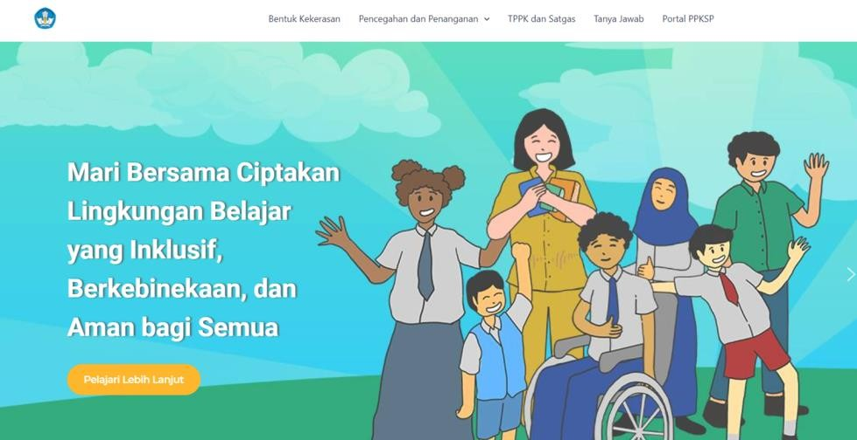
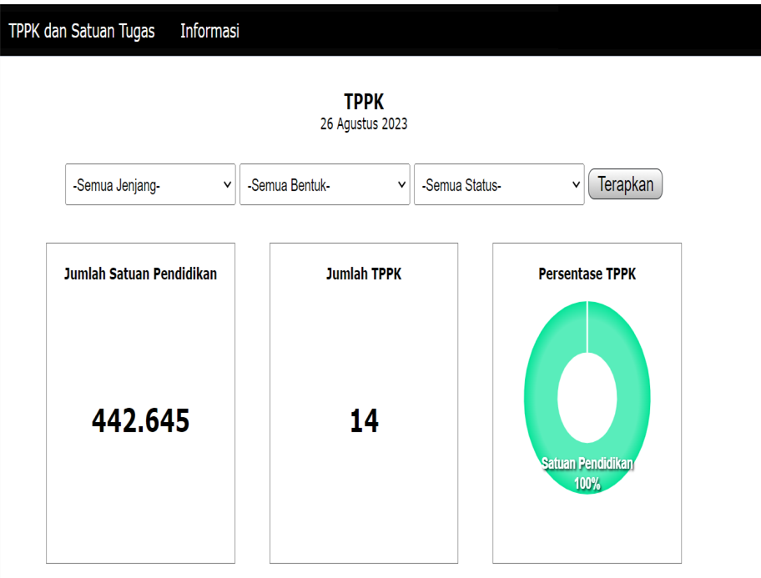
Laman dan Portal Pencegahan dan Penanganan Kekerasan di Lingkungan Satuan Pendidikan
Laman dan Portal PPKP merupakan platform untuk berbagi informasi regulasi, konten edukasi, dan praktik baik PPKSP serta wadah untuk melaporkan keanggotaan TPPK dan Satuan Tugas oleh satuan pendidikan dan pemerintah daerah.
merdekadarikekerasan.kemdikbud.go.id
merdekadarikekerasan.kemdikbud.go.id/portalppksp
PERINGATAN: Materi hari ini tidak untuk disebarluaskan di luar konteks pembekalan 11 November 2022
PERINGATAN: Materi hari ini tidak untuk disebarluaskan di luar konteks pembekalan 4 November 2021.
PERINGATAN: Materi hari ini tidak untuk disebarluaskan di luar konteks pembekalan 23 Februari 2022.
PERINGATAN: Materi hari ini tidak untuk disebarluaskan di luar konteks pembekalan 21 Maret 2022.
PERINGATAN: Materi hari ini tidak untuk disebarluaskan di luar konteks pembekalan 23 Maret 2022.
PERINGATAN: Materi hari ini tidak untuk disebarluaskan di luar konteks pembekalan 21 April 2022.
PERINGATAN: Materi hari ini tidak untuk disebarluaskan di luar konteks pembekalan 29 Juli 2021. ³⁵
PERINGATAN: Materi hari ini tidak untuk disebarluaskan di luar konteks pembekalan 22 Juli 2022.
PERINGATAN: Materi hari ini tidak untuk disebarluaskan di luar konteks pembekalan 27 Mei 2022.
PERINGATAN: Materi hari ini tidak untuk disebarluaskan di luar konteks pembekalan 31 Mei 2022.
PERINGATAN: Materi ini tidak untuk disebarluaskan tanpa konteks hari ini.
Kementerian Pendidikan, Kebudayaan, Riset dan Teknologi#MerdekaBeragamSetara
#MerdekaBeragamSetara
@cerdasberkarakter.kemdikbudri

Slide 31




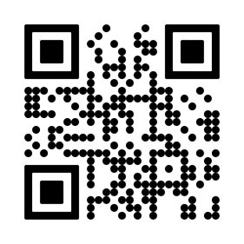
a
Tahapan Pengisian Data TPPK Satuan Pendidikan
b
Tahapan Pengisian Data Satgas Pemerintah Daerah
Mengisi nama anggota TPPK di Dapodik
Mengisi nama anggota Satgas di Portal
PPKSP
Mengunggah dokumen Surat Keputusan TPPK di Portal PPKSP
Mengunggah dokumen Surat Keputusan Satgas di Portal PPKSP
Melihat rekapitulasi isian TPPK di dasbor Portal PPKSP
Melihat rekapitulasi isian Satgas di dasbor Portal PPKSP
Pelajari lebih lanjut terkait pembentukan TPPK dan Satuan Tugas dengan scan barcode berikut
PERINGATAN: Materi hari ini tidak untuk disebarluaskan di luar konteks pembekalan 11 November 2022
PERINGATAN: Materi hari ini tidak untuk disebarluaskan di luar konteks pembekalan 4 November 2021.
PERINGATAN: Materi hari ini tidak untuk disebarluaskan di luar konteks pembekalan 23 Februari 2022.
PERINGATAN: Materi hari ini tidak untuk disebarluaskan di luar konteks pembekalan 21 Maret 2022.
PERINGATAN: Materi hari ini tidak untuk disebarluaskan di luar konteks pembekalan 23 Maret 2022.
PERINGATAN: Materi hari ini tidak untuk disebarluaskan di luar konteks pembekalan 21 April 2022.
PERINGATAN: Materi hari ini tidak untuk disebarluaskan di luar konteks pembekalan 29 Juli 2021. ³⁵
PERINGATAN: Materi hari ini tidak untuk disebarluaskan di luar konteks pembekalan 22 Juli 2022.
PERINGATAN: Materi hari ini tidak untuk disebarluaskan di luar konteks pembekalan 27 Mei 2022.
PERINGATAN: Materi hari ini tidak untuk disebarluaskan di luar konteks pembekalan 31 Mei 2022.
PERINGATAN: Materi ini tidak untuk disebarluaskan tanpa konteks hari ini.
Kementerian Pendidikan, Kebudayaan, Riset dan Teknologi#MerdekaBeragamSetara
#MerdekaBeragamSetara
@cerdasberkarakter.kemdikbudri

Slide 32









Pusat Penguatan Karakter telah memproduksi berbagai alat bantu untuk dipakai oleh satuan pendidikan meningkatkan Iklim Kebinekaan
Panduan lengkap dapat diakses di tautan: https://bit.ly/KebinekaanPuspeka2
PRODUK KAMPANYE
GURU
#BersamaCintaiKeragaman
MODUL WAWASAN KEBINEKAAN GLOBAL
(Penguatan perspektif kebinekaan dari konteks global, nasional, sekolah, dan personal)
VIDEO EDUKASI
(YouTube: Cerdas Berkarakter)
PRODUK/ TOOLS
INFOGRAFIS
(Instagram: @cerdasberkarakter.kemdikbudri)
POSTER CETAK
*MODUL BELAJAR MANDIRi DI PMM
GURU kepada SISWA (PAUD - SMA)
ORANG TUA
BUKU PANDUAN ORANG TUA PAUD
(Buku panduan bagi orang tua PAUD untuk memperkenalkan keragaman dan toleransi untuk anak usia dini)
*KUMPULAN DONGENG PAUDPEDIA
BUKU PANDUAN AKTIVITAS KREATIF PENGUATAN KEBERAGAMAN
(Kumpulan aktivitas sederhana durasi 10-20 menit untuk melatih empati, menghargai sudut pandang lain, dll)
GURU
SISWA SMA/SMK
FORUM BELAJAR KEBINEKAAN
(Forum dari guru untuk guru untuk berbagi praktik baik dan diskusi kendala implementasi kegiatan kebinekaan di satuan pendidikan)
PANDUAN PROYEK PELAJAR PANCASILA TOPIK
BINEKA TUNGGAL IKA
(Pembelajaran kokulikuler berbasis proyek untuk mengasah dimensi Profil Pelajar Pancasila, khususnya Kebinekaan Global)
#BERSAMACINTAIKEBERAGAMAN
#MerdekaBeragamSetara #BersamaCintaiKeragaman @cerdasberkarakter.kemdikbudri Kementerian Pendidikan, Kebudayaan, Riset dan Teknologi 37

Slide 33



Puspeka mengajak berbagai pihak untuk berkolaborasi dengan UPT dan Dinas dalam diseminasi produk penguatan Kebinekaan agar satuan pendidikan dapat terbantu
Daerah 2023
Banten (5 kab/kota)
Sumatera Utara (5 kab/kota)
Maluku Utara (6 kab/kota)
Sumatera Selatan (5 kab/kota)
Jawa Timur (10 kab/kota)
Aceh (5 kab/kota)
Sulawesi Selatan (4 kab/kota)
NTB (4 kab/kota)
Jawa Barat (7 kab/kota)
Peserta
Dinas Pendidikan
Unsur UPT (B/BPMP, BBPPMPV, B/BGP)
Unsur satuan Pendidikan (MKKS setiap jenjang)
Sosialisasi dan Diseminasi Produk Kebinekaan
*9 provinsi dan 51 kab/kota untuk tahun 2023
contoh:
Sosialisasi
BGP Sosialisasi Produk penguatan kebinekaan melalui Kegiatan Penguatan Fasilitator Program Sekolah Penggerak
Dinas membuat surat edaran untuk satuan pendidikan penggunaan produk penguatan kebinekaan
MKKS membuat bimtek Panduan P5 Topik Bhineka
Tunggal Ika
Bentuk Tindak Lanjut dari peserta
Regulasi
Bimtek
PERINGATAN: Materi hari ini tidak untuk disebarluaskan di luar konteks pembekalan 11 November 2022
PERINGATAN: Materi hari ini tidak untuk disebarluaskan di luar konteks pembekalan 4 November 2021.
PERINGATAN: Materi hari ini tidak untuk disebarluaskan di luar konteks pembekalan 23 Februari 2022.
PERINGATAN: Materi hari ini tidak untuk disebarluaskan di luar konteks pembekalan 21 Maret 2022.
PERINGATAN: Materi hari ini tidak untuk disebarluaskan di luar konteks pembekalan 23 Maret 2022.
PERINGATAN: Materi hari ini tidak untuk disebarluaskan di luar konteks pembekalan 21 April 2022.
PERINGATAN: Materi hari ini tidak untuk disebarluaskan di luar konteks pembekalan 29 Juli 2021. ³⁸
PERINGATAN: Materi hari ini tidak untuk disebarluaskan di luar konteks pembekalan 22 Juli 2022.
PERINGATAN: Materi hari ini tidak untuk disebarluaskan di luar konteks pembekalan 27 Mei 2022.
PERINGATAN: Materi hari ini tidak untuk disebarluaskan di luar konteks pembekalan 31 Mei 2022.
PERINGATAN: Materi ini tidak untuk disebarluaskan tanpa konteks hari ini.
Kementerian Pendidikan, Kebudayaan, Riset dan Teknologi
#MerdekaBeragamSetara
@cerdasberkarakter.kemdikbudri
Kementerian Pendidikan dan Kebudayaan

Slide 34








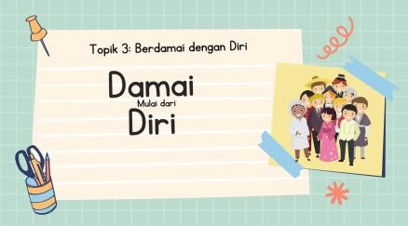






Modul Wawasan Kebinekaan Global dapat dilatihkan kepada guru dan tenaga kependidikan baik secara langsung maupun melalui PMM
Modul Wawasan Kebinekan Global (WKG) adalah modul pembelajaran kebinekaan yang disajikan dalam 5 topik:
1
Kebinekaan Global
2
Kebinekaan Nasional
3
Kebinekaan Personal
4
Kebinekaan di Sekolah
5
Sekolah Damai
Alat bantu:
bit.ly/ModulWKG (Modul WKG)
bit.ly/wawasankebinekaan (Panduan Paparan Pelatihan)
bit.ly/panduanWKG (Panduan
Pelatihan)
https://guru.kemdikbud.go.id/pelatihan-
mandiri/topik/85 (Platform Merdeka Mengajar)
PERINGATAN: Materi hari ini tidak untuk disebarluaskan di luar konteks pembekalan 11 November 2022
PERINGATAN: Materi hari ini tidak untuk disebarluaskan di luar konteks pembekalan 4 November 2021.
PERINGATAN: Materi hari ini tidak untuk disebarluaskan di luar konteks pembekalan 23 Februari 2022.
PERINGATAN: Materi hari ini tidak untuk disebarluaskan di luar konteks pembekalan 21 Maret 2022.
PERINGATAN: Materi hari ini tidak untuk disebarluaskan di luar konteks pembekalan 23 Maret 2022.
PERINGATAN: Materi hari ini tidak untuk disebarluaskan di luar konteks pembekalan 21 April 2022.
PERINGATAN: Materi hari ini tidak untuk disebarluaskan di luar konteks pembekalan 29 Juli 2021. ³⁸
PERINGATAN: Materi hari ini tidak untuk disebarluaskan di luar konteks pembekalan 22 Juli 2022.
PERINGATAN: Materi hari ini tidak untuk disebarluaskan di luar konteks pembekalan 27 Mei 2022.
PERINGATAN: Materi hari ini tidak untuk disebarluaskan di luar konteks pembekalan 31 Mei 2022.
PERINGATAN: Materi ini tidak untuk disebarluaskan tanpa konteks hari ini.
Kementerian Pendidikan, Kebudayaan, Riset dan Teknologi
#MerdekaBeragamSetara
@cerdasberkarakter.kemdikbudri
Kementerian Pendidikan dan Kebudayaan

Slide 35



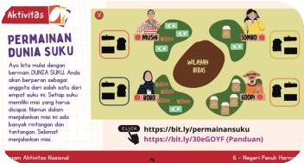
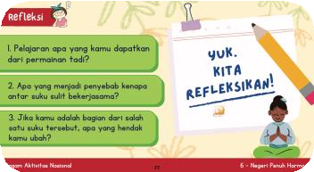
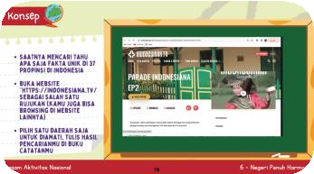
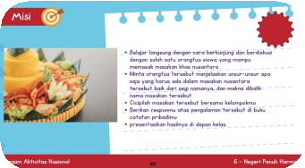
Untuk Jenjang SMA/SMK, Puspeka telah membuat panduan Penguatan Proyek Profil Pelajar Pancasila dengan tema Bineka Tunggal Ika
Mulai dari Diri
Pertanyaan pemantik yang mengantarkan kepada tema pembahasan
Aktivitas
Mengajak peserta mengalami langsung.
Menggunakan aktivitas berupa permainan, simulasi, dan cerita.
Refleksi
Menggali makna dari aktivitas.
Merefleksikan aktivitas ke dalam pengalaman pribadi.
Konsep
Menyarikan aktivitas dan refleksi menjadi poin inti pembelajaran.
Memperkuat dengan teori, data, dan fakta.
Aplikasi/Misi
Tantangan dan misi untuk menerapkan konsep dalam kehidupan nyata.
Panduan dapat di akses di bit.ly/modulp5bhinnekatunggalika
PERINGATAN: Materi hari ini tidak untuk disebarluaskan di luar konteks pembekalan 11 November 2022
PERINGATAN: Materi hari ini tidak untuk disebarluaskan di luar konteks pembekalan 4 November 2021.
PERINGATAN: Materi hari ini tidak untuk disebarluaskan di luar konteks pembekalan 23 Februari 2022.
PERINGATAN: Materi hari ini tidak untuk disebarluaskan di luar konteks pembekalan 21 Maret 2022.
PERINGATAN: Materi hari ini tidak untuk disebarluaskan di luar konteks pembekalan 23 Maret 2022.
PERINGATAN: Materi hari ini tidak untuk disebarluaskan di luar konteks pembekalan 21 April 2022.
PERINGATAN: Materi hari ini tidak untuk disebarluaskan di luar konteks pembekalan 29 Juli 2021. ³⁸
PERINGATAN: Materi hari ini tidak untuk disebarluaskan di luar konteks pembekalan 22 Juli 2022.
PERINGATAN: Materi hari ini tidak untuk disebarluaskan di luar konteks pembekalan 27 Mei 2022.
PERINGATAN: Materi hari ini tidak untuk disebarluaskan di luar konteks pembekalan 31 Mei 2022.
PERINGATAN: Materi ini tidak untuk disebarluaskan tanpa konteks hari ini.
#MerdekaBeragamSetara
@cerdasberkarakter.kemdikbudri
Kementerian Pendidikan, Kebudayaan, Riset dan Teknologi

Slide 36












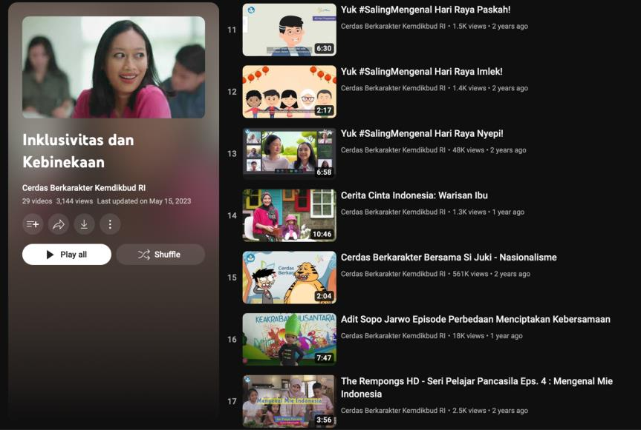






Satuan Pendidikan dapat memanfaatkan produk kreatif Puspeka sebagai alat bantu belajar dan media edukasi untuk meningkatkan iklim kebinekaan
Buku Panduan Aktivitas
Video Edukasi Media Sosial Puspeka
Kreatif
@cerdasberkaraktekemdikbudri
Cerdas Berkarakter Kemdikbud RI @cerdasberkarakter
Cerdas Berkarakter Kemdikbud RI
Buku Panduan Aktivitas Kreatif merupakan kumpulan aktivitas sederhana untuk melatih empati, menghargai sudut pandang lain, dan materi lainnya yang dapat digunakan untuk jenjang PAUD s.d. SMA.
Laman Puspeka
cerdasberkarakter.kemdikbud.go.id puspeka.kemdikbud.go.id Merdekadarikekerasan.kemdikbud.go
.id
Sumber: https://bit.ly/ragamaktivitasSMP_SMA_SMK https://bit.ly/aktivitaskreatifPAUD_SDhttps://bit.ly/aktivitaskreati fPAUD_SD
PERINGATAN: Materi hari ini tidak untuk disebarluaskan di luar konteks pembekalan 11 November 2022
PERINGATAN: Materi hari ini tidak untuk disebarluaskan di luar konteks pembekalan 4 November 2021.
PERINGATAN: Materi hari ini tidak untuk disebarluaskan di luar konteks pembekalan 23 Februari 2022.
PERINGATAN: Materi hari ini tidak untuk disebarluaskan di luar konteks pembekalan 21 Maret 2022.
PERINGATAN: Materi hari ini tidak untuk disebarluaskan di luar konteks pembekalan 23 Maret 2022.
PERINGATAN: Materi hari ini tidak untuk disebarluaskan di luar konteks pembekalan 21 April 2022.
PERINGATAN: Materi hari ini tidak untuk disebarluaskan di luar konteks pembekalan 29 Juli 2021. ³⁸
PERINGATAN: Materi hari ini tidak untuk disebarluaskan di luar konteks pembekalan 22 Juli 2022.
PERINGATAN: Materi hari ini tidak untuk disebarluaskan di luar konteks pembekalan 27 Mei 2022.
PERINGATAN: Materi hari ini tidak untuk disebarluaskan di luar konteks pembekalan 31 Mei 2022.
PERINGATAN: Materi ini tidak untuk disebarluaskan tanpa konteks hari ini.
#MerdekaBeragamSetara
@cerdasberkarakter.kemdikbudri
Kementerian Pendidikan, Kebudayaan, Riset dan Teknologi

Slide 37


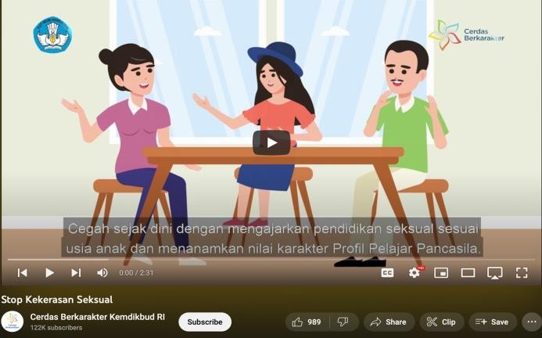
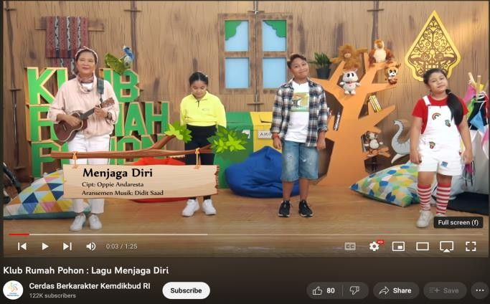

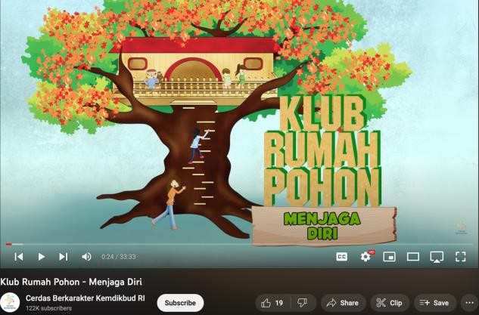
Pusat Penguatan Karakter telah memproduksi berbagai alat bantu untuk dapat dipakai oleh Satuan Pendidikan untuk Mencegah Kekerasan Seksual
Video untuk segmen anak
Video untuk segmen anak
Video untuk segmen anak
PERINGATAN: Materi hari ini tidak untuk disebarluaskan di luar konteks pembekalan 11 November 2022
PERINGATAN: Materi hari ini tidak untuk disebarluaskan di luar konteks pembekalan 4 November 2021.
PERINGATAN: Materi hari ini tidak untuk disebarluaskan di luar konteks pembekalan 23 Februari 2022.
PERINGATAN: Materi hari ini tidak untuk disebarluaskan di luar konteks pembekalan 21 Maret 2022.
PERINGATAN: Materi hari ini tidak untuk disebarluaskan di luar konteks pembekalan 23 Maret 2022.
PERINGATAN: Materi hari ini tidak untuk disebarluaskan di luar konteks pembekalan 21 April 2022.
PERINGATAN: Materi hari ini tidak untuk disebarluaskan di luar konteks pembekalan 29 Juli 2021. ³⁸
PERINGATAN: Materi hari ini tidak untuk disebarluaskan di luar konteks pembekalan 22 Juli 2022.
PERINGATAN: Materi hari ini tidak untuk disebarluaskan di luar konteks pembekalan 27 Mei 2022.
PERINGATAN: Materi hari ini tidak untuk disebarluaskan di luar konteks pembekalan 31 Mei 2022.
PERINGATAN: Materi ini tidak untuk disebarluaskan tanpa konteks hari ini.
Kementerian Pendidikan, Kebudayaan, Riset dan Teknologi
#MerdekaBeragamSetara
@cerdasberkarakter.kemdikbudri
Kementerian Pendidikan dan Kebudayaan

Slide 38
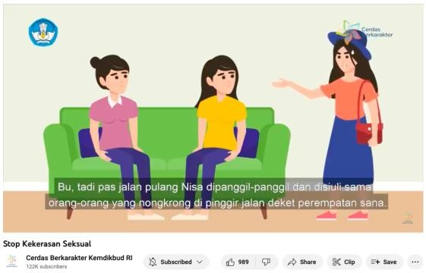
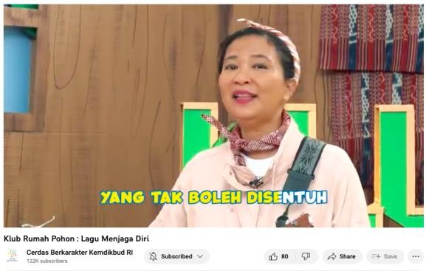
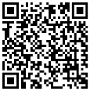
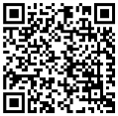
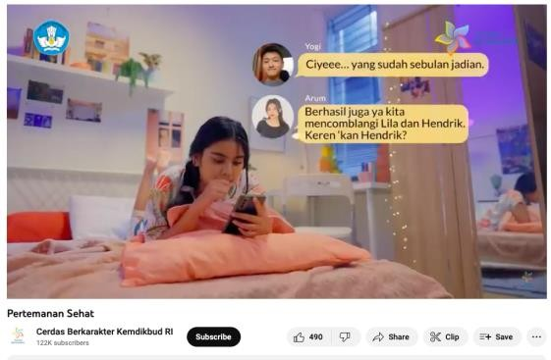
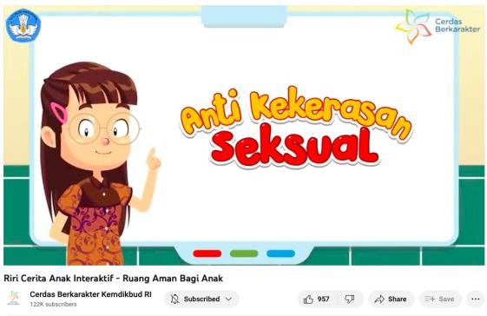
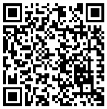
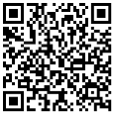
Pusat Penguatan Karakter telah memproduksi berbagai alat bantu untuk dapat dipakai oleh Satuan Pendidikan untuk Mencegah Kekerasan Seksual
Referensi Video Usia Anak, Guru dan Orang Tua
PERINGATAN: Materi hari ini tidak untuk disebarluaskan di luar konteks pembekalan 11 November 2022
PERINGATAN: Materi hari ini tidak untuk disebarluaskan di luar konteks pembekalan 4 November 2021.
PERINGATAN: Materi hari ini tidak untuk disebarluaskan di luar konteks pembekalan 23 Februari 2022.
PERINGATAN: Materi hari ini tidak untuk disebarluaskan di luar konteks pembekalan 21 Maret 2022.
PERINGATAN: Materi hari ini tidak untuk disebarluaskan di luar konteks pembekalan 23 Maret 2022.
PERINGATAN: Materi hari ini tidak untuk disebarluaskan di luar konteks pembekalan 21 April 2022.
PERINGATAN: Materi hari ini tidak untuk disebarluaskan di luar konteks pembekalan 29 Juli 2021. ³⁸
PERINGATAN: Materi hari ini tidak untuk disebarluaskan di luar konteks pembekalan 22 Juli 2022.
PERINGATAN: Materi hari ini tidak untuk disebarluaskan di luar konteks pembekalan 27 Mei 2022.
PERINGATAN: Materi hari ini tidak untuk disebarluaskan di luar konteks pembekalan 31 Mei 2022.
PERINGATAN: Materi ini tidak untuk disebarluaskan tanpa konteks hari ini.
#MerdekaBeragamSetara
@cerdasberkarakter.kemdikbudri
Kementerian Pendidikan, Kebudayaan, Riset dan Teknologi

Slide 39





Usaha Kemendikbudristek dalam mencegah perundungan
di satuan Pendidikan: Program Roots
PENCEGAHAN PERUNDUNGAN
Apa itu program Roots Indonesia?
Program pencegahan perundungan yang dikembangkan oleh UNICEF Indonesia bersama mitra. Sejak 2020, Kemendikbudristek menjadi pelaksana program Roots. Tahun 2023 akan menjangkau 2.750 satuan pendidikan tingkat SMP, SMA, dan SMK
Seperti apa pendekatan program Roots Indonesia?
Memusatkan peran pelajar di sekolah sebagai ‘Agen Perubahan’ untuk menyebarkan pesan dan perilaku baik di antara teman sebaya
Apa dampak dari program Roots Indonesia?
Program Roots telah dijalankan di beberapa negara dan juga sudah pernah diuji coba di beberapa sekolah di Indonesia. Hasil yang dikumpulkan dari program uji coba ini menunjukan bahwa risiko perundungan dapat berkurang hingga 30%¹ setelah program ini dilakukan
1. Berdasarkan pelaksanaan uji coba Roots oleh UNICEF dan mitra di tahun 2017-2020
PERINGATAN: Materi hari ini tidak untuk disebarluaskan di luar konteks pembekalan 29 Juli 2021. ⁴⁶
PERINGATAN: Materi hari ini tidak untuk disebarluaskan di luar konteks pembekalan 11 November 2022
PERINGATAN: Materi hari ini tidak untuk disebarluaskan di luar konteks pembekalan 4 November 2021.
PERINGATAN: Materi hari ini tidak untuk disebarluaskan di luar konteks pembekalan 23 Februari 2022.
PERINGATAN: Materi hari ini tidak untuk disebarluaskan di luar konteks pembekalan 21 Maret 2022.
PERINGATAN: Materi hari ini tidak untuk disebarluaskan di luar konteks pembekalan 23 Maret 2022.
PERINGATAN: Materi hari ini tidak untuk disebarluaskan di luar konteks pembekalan 21 April 2022.
PERINGATAN: Materi hari ini tidak untuk disebarluaskan di luar konteks pembekalan 22 Juli 2022.
PERINGATAN: Materi hari ini tidak untuk disebarluaskan di luar konteks pembekalan 27 Mei 2022.
PERINGATAN: Materi hari ini tidak untuk disebarluaskan di luar konteks pembekalan 31 Mei 2022.
PERINGATAN: Materi ini tidak untuk disebarluaskan tanpa konteks hari ini.
#MerdekaBeragamSetara
@cerdasberkarakter.kemdikbudri
Kementerian Pendidikan, Kebudayaan, Riset dan Teknologi

Slide 40
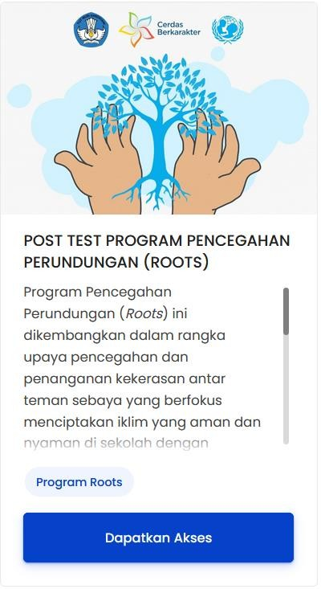

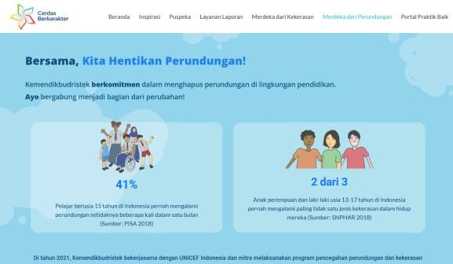





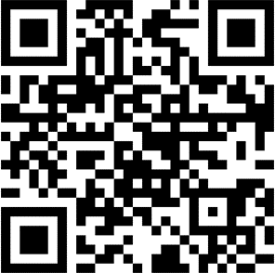
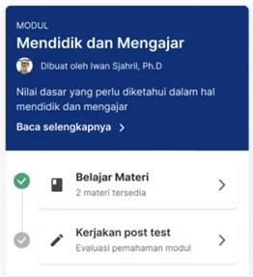
Learning Management System, platform pembelajaran Program Pencegahan Perundungan (Roots) di laman Puspeka: https://belajarbersama- cerdasberkarakter.kemdikbud.go.id/. Sampai Juli 2023 telah melayani 76.224.
Laman merdeka dari perundungan diakses oleh Dinas Pendidikan, Kepala Sekolah, Fasilitator Guru, dan siswa Agen perubahan. Sampai Juli 2023 telah diakses sebanyak 407.926 pengguna.
Pengembangan Program Pencegahan Perundungan di Sekolah Dasar
Pencegahan perundungan di sekolah dasar membantu dalam pembentukan karakter dan nilai- nilai positif pada anak. Selain itu, dapat meningkatkan kualitas pendidikan, tanggung jawab sosial, dan kesejahteraan siswa. (Saat ini masih dalam tahap pengembangan program)
Pengembangan Roots Mandiri melalui Program Merdeka Mengajar
Program Bimtek Roots yang dilakukan secara daring dan luring tidak dapat mengintervensi semua sekolah di Indonesia. Oleh karena itu, akan dikembangkan metode bagi seluruh guru dapat mengikuti bimbingan teknis program pencegahan perundungan (program roots) secara mandiri melalui Portal Merdeka Mengajar. (https://www.guru.kemdikbud.go.id)
Laman Informasi dan LMS Roots Agen Perubahan
Media Sosial Puspeka
@cerdasberkaraktekemdikbudri
Cerdas Berkarakter Kemdikbud RI @cerdasberkarakter
Cerdas Berkarakter Kemdikbud RI
Laman Puspeka
cerdasberkarakter.kemdikbud.go.id puspeka.kemdikbud.go.id Merdekadarikekerasan.kemdikbud.go.id
Belajarbersama-cerdasberkarakter.kemdikbud.go.id cerdasberkarakter.kemdikbud.go.id/sahabatkarakter
Kanal Aduan LAPOR!
PERINGATAN: Materi hari ini tidak untuk disebarluaskan di luar konteks pembekalan 11 November 2022
PERINGATAN: Materi hari ini tidak untuk disebarluaskan di luar konteks pembekalan 4 November 2021.
PERINGATAN: Materi hari ini tidak untuk disebarluaskan di luar konteks pembekalan 23 Februari 2022.
PERINGATAN: Materi hari ini tidak untuk disebarluaskan di luar konteks pembekalan 21 Maret 2022.
PERINGATAN: Materi hari ini tidak untuk disebarluaskan di luar konteks pembekalan 23 Maret 2022.
PERINGATAN: Materi hari ini tidak untuk disebarluaskan di luar konteks pembekalan 21 April 2022.
PERINGATAN: Materi hari ini tidak untuk disebarluaskan di luar konteks pembekalan 29 Juli 2021. ⁴⁷
PERINGATAN: Materi hari ini tidak untuk disebarluaskan di luar konteks pembekalan 22 Juli 2022.
PERINGATAN: Materi hari ini tidak untuk disebarluaskan di luar konteks pembekalan 27 Mei 2022.
PERINGATAN: Materi hari ini tidak untuk disebarluaskan di luar konteks pembekalan 31 Mei 2022.
PERINGATAN: Materi ini tidak untuk disebarluaskan tanpa konteks hari ini.
#MerdekaBeragamSetara
@cerdasberkarakter.kemdikbudri
Kementerian Pendidikan, Kebudayaan, Riset dan Teknologi

Slide 41
Pencegahan perundungan di lingkungan Satuan Pendidikan yang dapat dilakukan oleh:
PENCEGAHAN PERUNDUNGAN
Dinas Pendidikan
UPT Kemendikbudristek
Satuan Pendidikan
Mendukung dan mengingatkan pelaksanaan Program Roots di Satuan Pendidikan
Memfasilitasi perubahan RKAS Satuan Pendidikan untuk melaksanakan Program Roots
Berkoordinasi dengan Puspeka dalam pengawasan pelaksanaan Program Roots di Satuan Pendidikan
Mensosialisasikan Program Roots kepada Satuan Pendidikan
Berkoordinasi dengan Dinas Pendidikan untuk mengingatkan pelaksanaan Program Roots di Satuan Pendidikan
Berkoordinasi dengan Puspeka dalam pengawasan pelaksanaan Program Roots di Satuan Pendidikan
Mengikuti Program Roots yang sudah didesain oleh Puspeka dan UNICEF’
Melaksanakan Program Roots di Satuan Pendidikan masing-masing dengan Dana BOSP
Merencanakan keberlanjutan Program Roots di tahun-tahun mendatang
Melaksanakan pengawasan dan evaluasi Program Roots
Sumber: Permendikbudristek No. 46 Tahun 2023
PERINGATAN: Materi hari ini tidak untuk disebarluaskan di luar konteks pembekalan 11 November 2022
PERINGATAN: Materi hari ini tidak untuk disebarluaskan di luar konteks pembekalan 4 November 2021.
PERINGATAN: Materi hari ini tidak untuk disebarluaskan di luar konteks pembekalan 23 Februari 2022.
PERINGATAN: Materi hari ini tidak untuk disebarluaskan di luar konteks pembekalan 21 Maret 2022.
PERINGATAN: Materi hari ini tidak untuk disebarluaskan di luar konteks pembekalan 23 Maret 2022.
PERINGATAN: Materi hari ini tidak untuk disebarluaskan di luar konteks pembekalan 21 April 2022.
PERINGATAN: Materi hari ini tidak untuk disebarluaskan di luar konteks pembekalan 29 Juli 2021. ⁴⁷
PERINGATAN: Materi hari ini tidak untuk disebarluaskan di luar konteks pembekalan 22 Juli 2022.
PERINGATAN: Materi hari ini tidak untuk disebarluaskan di luar konteks pembekalan 27 Mei 2022.
PERINGATAN: Materi hari ini tidak untuk disebarluaskan di luar konteks pembekalan 31 Mei 2022.
PERINGATAN: Materi ini tidak untuk disebarluaskan tanpa konteks hari ini.
#MerdekaBeragamSetara
@cerdasberkarakter.kemdikbudri
Kementerian Pendidikan, Kebudayaan, Riset dan Teknologi

Slide 42


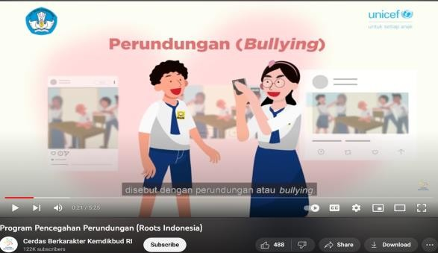
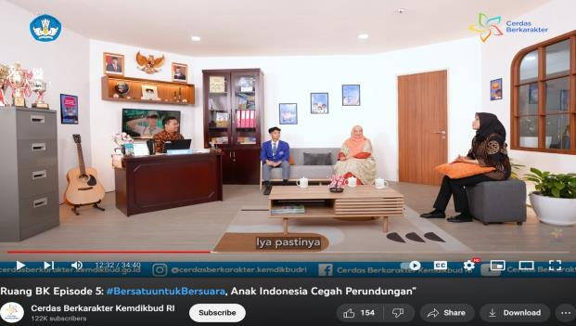

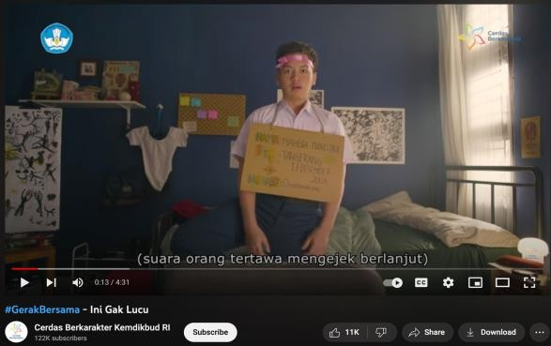

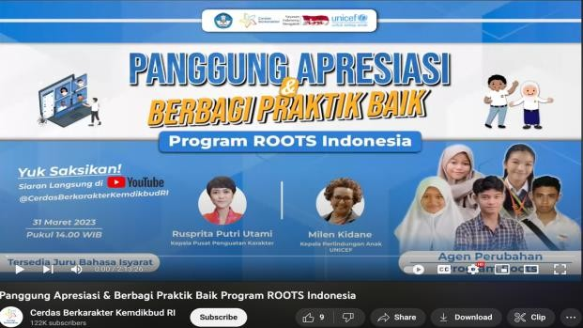
Sosialisasi pencegahan perundungan dapat memanfaatkan bahan pembelajaran berikut:
PENCEGAHAN PERUNDUNGAN
Program Pencegahan Perundungan (Roots Indonesia)
#BersatuUntukBer suara: Anak Indonesia Cegah Perundungan
Panggung Apresiasi dan Berbagi Praktik Baik Program Roots Indonesia
#GerakBersama
- Ini Gak Lucu!
*Untuk audiens Dinas pendidikan, BPMP, dan Satuan Pendidikan (Kepala Sekolah dan Guru)
PERINGATAN: Materi hari ini tidak untuk disebarluaskan di luar konteks pembekalan 11 November 2022
PERINGATAN: Materi hari ini tidak untuk disebarluaskan di luar konteks pembekalan 4 November 2021.
PERINGATAN: Materi hari ini tidak untuk disebarluaskan di luar konteks pembekalan 23 Februari 2022.
PERINGATAN: Materi hari ini tidak untuk disebarluaskan di luar konteks pembekalan 21 Maret 2022.
PERINGATAN: Materi hari ini tidak untuk disebarluaskan di luar konteks pembekalan 23 Maret 2022.
PERINGATAN: Materi hari ini tidak untuk disebarluaskan di luar konteks pembekalan 21 April 2022.
PERINGATAN: Materi hari ini tidak untuk disebarluaskan di luar konteks pembekalan 29 Juli 2021. ⁴⁷
PERINGATAN: Materi hari ini tidak untuk disebarluaskan di luar konteks pembekalan 22 Juli 2022.
PERINGATAN: Materi hari ini tidak untuk disebarluaskan di luar konteks pembekalan 27 Mei 2022.
PERINGATAN: Materi hari ini tidak untuk disebarluaskan di luar konteks pembekalan 31 Mei 2022.
PERINGATAN: Materi ini tidak untuk disebarluaskan tanpa konteks hari ini.
#MerdekaBeragamSetara
@cerdasberkarakter.kemdikbudri
Kementerian Pendidikan, Kebudayaan, Riset dan Teknologi

Slide 43



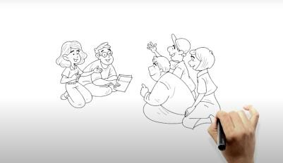
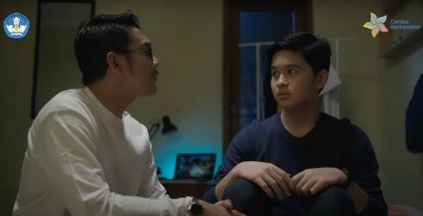
Sosialisasi pencegahan perundungan dapat memanfaatkan bahan pembelajaran berikut:
PENCEGAHAN PERUNDUNGAN
Video - Menggambar Bunga Matahari
Modul Pencegahan Perundungan
di PAUD
Modul Pencegahan Perundungan di SD
Video - Apa Itu Perundungan
Video - Rahasia Raka
*Untuk audiens aktor dalam Satuan Pendidikan (Kepala Sekolah dan Guru) dan Orang Tua
PERINGATAN: Materi hari ini tidak untuk disebarluaskan di luar konteks pembekalan 11 November 2022
PERINGATAN: Materi hari ini tidak untuk disebarluaskan di luar konteks pembekalan 4 November 2021.
PERINGATAN: Materi hari ini tidak untuk disebarluaskan di luar konteks pembekalan 23 Februari 2022.
PERINGATAN: Materi hari ini tidak untuk disebarluaskan di luar konteks pembekalan 21 Maret 2022.
PERINGATAN: Materi hari ini tidak untuk disebarluaskan di luar konteks pembekalan 23 Maret 2022.
PERINGATAN: Materi hari ini tidak untuk disebarluaskan di luar konteks pembekalan 21 April 2022.
PERINGATAN: Materi hari ini tidak untuk disebarluaskan di luar konteks pembekalan 29 Juli 2021. ⁴⁷
PERINGATAN: Materi hari ini tidak untuk disebarluaskan di luar konteks pembekalan 22 Juli 2022.
PERINGATAN: Materi hari ini tidak untuk disebarluaskan di luar konteks pembekalan 27 Mei 2022.
PERINGATAN: Materi hari ini tidak untuk disebarluaskan di luar konteks pembekalan 31 Mei 2022.
PERINGATAN: Materi ini tidak untuk disebarluaskan tanpa konteks hari ini.
#MerdekaBeragamSetara
@cerdasberkarakter.kemdikbudri
Kementerian Pendidikan, Kebudayaan, Riset dan Teknologi

Slide 44



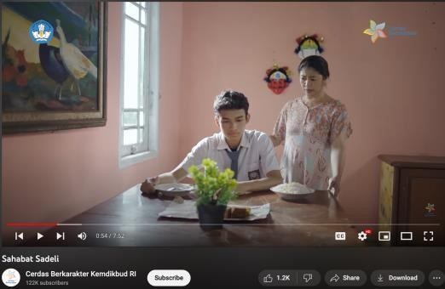
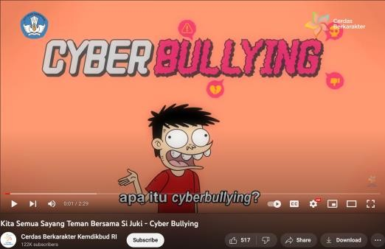
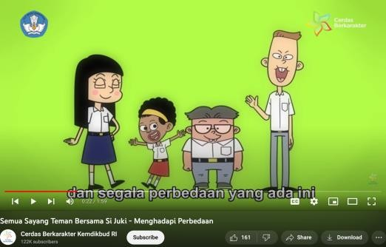


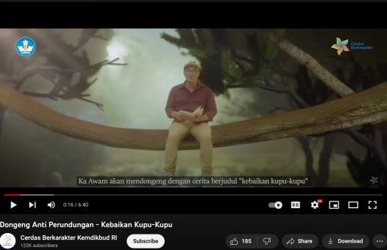

Sosialisasi pencegahan perundungan dapat memanfaatkan bahan pembelajaran berikut:
PENCEGAHAN PERUNDUNGAN
Stop Perundungan - Sahabat Sadeli
Kita Semua Sayang Teman - Apa Itu Cyberbullying
Kita Semua Sayang Teman - Menghadapi Perbedaan
Dongeng Anti Perundungan -
Kebaikan Kupu - Kupu
#GerakBersama - Ini Gak Lucu!
PERINGATAN: Materi hari ini tidak untuk disebarluaskan di luar konteks pembekalan 11 November 2022
PERINGATAN: Materi hari ini tidak untuk disebarluaskan di luar konteks pembekalan 4 November 2021.
PERINGATAN: Materi hari ini tidak untuk disebarluaskan di luar konteks pembekalan 23 Februari 2022.
PERINGATAN: Materi hari ini tidak untuk disebarluaskan di luar konteks pembekalan 21 Maret 2022.
PERINGATAN: Materi hari ini tidak untuk disebarluaskan di luar konteks pembekalan 23 Maret 2022.
PERINGATAN: Materi hari ini tidak untuk disebarluaskan di luar konteks pembekalan 21 April 2022.
PERINGATAN: Materi hari ini tidak untuk disebarluaskan di luar konteks pembekalan 29 Juli 2021. ⁴⁷
PERINGATAN: Materi hari ini tidak untuk disebarluaskan di luar konteks pembekalan 22 Juli 2022.
PERINGATAN: Materi hari ini tidak untuk disebarluaskan di luar konteks pembekalan 27 Mei 2022.
PERINGATAN: Materi hari ini tidak untuk disebarluaskan di luar konteks pembekalan 31 Mei 2022.
PERINGATAN: Materi ini tidak untuk disebarluaskan tanpa konteks hari ini.
#MerdekaBeragamSetara
@cerdasberkarakter.kemdikbudri
Kementerian Pendidikan, Kebudayaan, Riset dan Teknologi

Slide 45

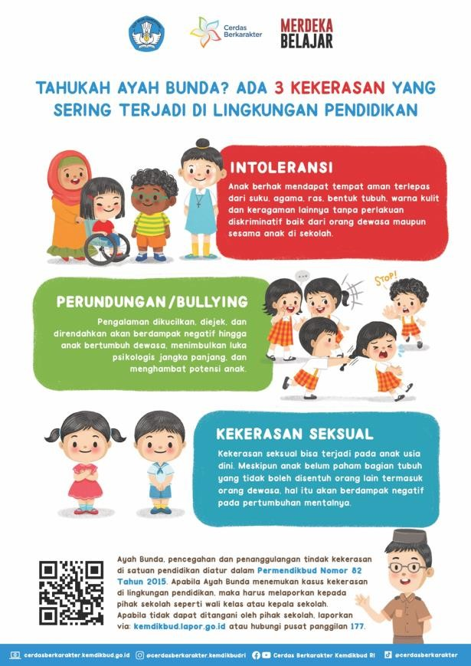

Satuan Pendidikan dapat menggunakan poster Pencegahan Kekerasan jenjang PAUD sebagai media edukasi (dapat diunduh di: https://bit.ly/poster-3DB-pendidikan)
PERINGATAN: Materi hari ini tidak untuk disebarluaskan di luar konteks pembekalan 11 November 2022
PERINGATAN: Materi hari ini tidak untuk disebarluaskan di luar konteks pembekalan 4 November 2021.
PERINGATAN: Materi hari ini tidak untuk disebarluaskan di luar konteks pembekalan 23 Februari 2022.
PERINGATAN: Materi hari ini tidak untuk disebarluaskan di luar konteks pembekalan 21 Maret 2022.
PERINGATAN: Materi hari ini tidak untuk disebarluaskan di luar konteks pembekalan 23 Maret 2022.
PERINGATAN: Materi hari ini tidak untuk disebarluaskan di luar konteks pembekalan 21 April 2022.
PERINGATAN: Materi hari ini tidak untuk disebarluaskan di luar konteks pembekalan 29 Juli 2021. ⁴⁷
PERINGATAN: Materi hari ini tidak untuk disebarluaskan di luar konteks pembekalan 22 Juli 2022.
PERINGATAN: Materi hari ini tidak untuk disebarluaskan di luar konteks pembekalan 27 Mei 2022.
PERINGATAN: Materi hari ini tidak untuk disebarluaskan di luar konteks pembekalan 31 Mei 2022.
PERINGATAN: Materi ini tidak untuk disebarluaskan tanpa konteks hari ini.
#MerdekaBeragamSetara
@cerdasberkarakter.kemdikbudri
Kementerian Pendidikan, Kebudayaan, Riset dan Teknologi

Slide 46

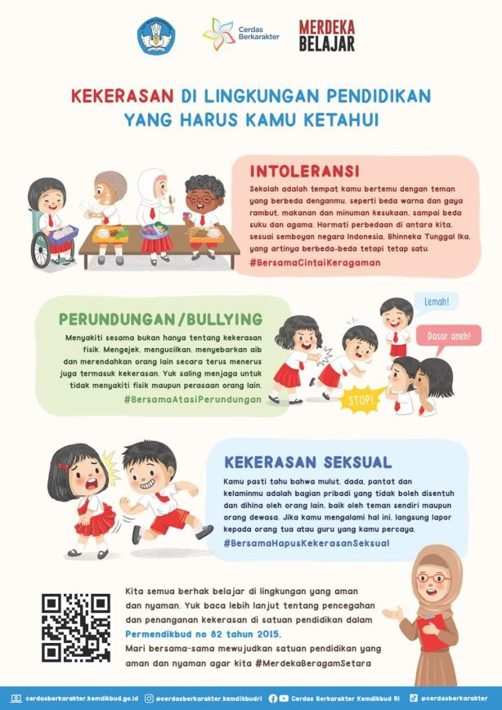
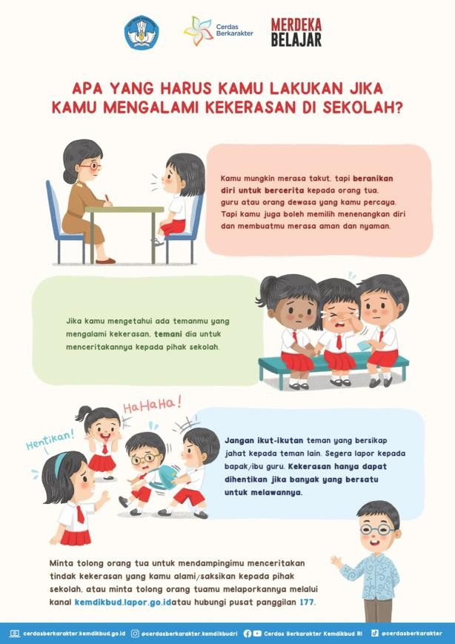
Satuan Pendidikan dapat menggunakan poster Pencegahan Kekerasan jenjang SD
sebagai media edukasi (dapat diunduh di: https://bit.ly/poster-3DB-pendidikan)
PERINGATAN: Materi hari ini tidak untuk disebarluaskan di luar konteks pembekalan 11 November 2022
PERINGATAN: Materi hari ini tidak untuk disebarluaskan di luar konteks pembekalan 4 November 2021.
PERINGATAN: Materi hari ini tidak untuk disebarluaskan di luar konteks pembekalan 23 Februari 2022.
PERINGATAN: Materi hari ini tidak untuk disebarluaskan di luar konteks pembekalan 21 Maret 2022.
PERINGATAN: Materi hari ini tidak untuk disebarluaskan di luar konteks pembekalan 23 Maret 2022.
PERINGATAN: Materi hari ini tidak untuk disebarluaskan di luar konteks pembekalan 21 April 2022.
PERINGATAN: Materi hari ini tidak untuk disebarluaskan di luar konteks pembekalan 29 Juli 2021. ⁴⁷
PERINGATAN: Materi hari ini tidak untuk disebarluaskan di luar konteks pembekalan 22 Juli 2022.
PERINGATAN: Materi hari ini tidak untuk disebarluaskan di luar konteks pembekalan 27 Mei 2022.
PERINGATAN: Materi hari ini tidak untuk disebarluaskan di luar konteks pembekalan 31 Mei 2022.
PERINGATAN: Materi ini tidak untuk disebarluaskan tanpa konteks hari ini.
#MerdekaBeragamSetara
@cerdasberkarakter.kemdikbudri
Kementerian Pendidikan, Kebudayaan, Riset dan Teknologi

Slide 47

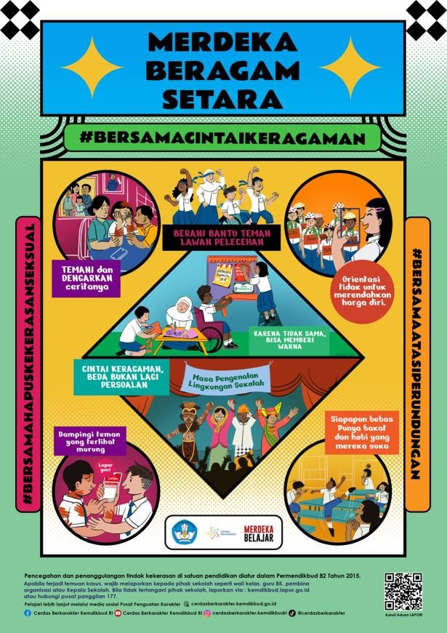

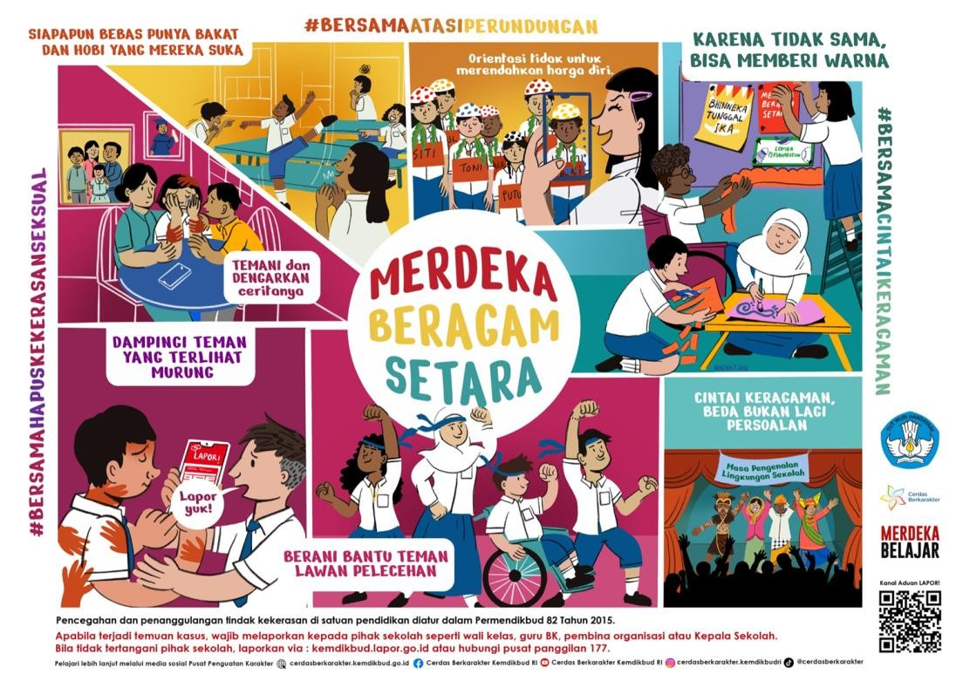
Satuan Pendidikan dapat menggunakan poster Pencegahan Kekerasan jenjang SMP sebagai media edukasi (dapat diunduh di: https://bit.ly/poster-3DB-pendidikan)
PERINGATAN: Materi hari ini tidak untuk disebarluaskan di luar konteks pembekalan 11 November 2022
PERINGATAN: Materi hari ini tidak untuk disebarluaskan di luar konteks pembekalan 4 November 2021.
PERINGATAN: Materi hari ini tidak untuk disebarluaskan di luar konteks pembekalan 23 Februari 2022.
PERINGATAN: Materi hari ini tidak untuk disebarluaskan di luar konteks pembekalan 21 Maret 2022.
PERINGATAN: Materi hari ini tidak untuk disebarluaskan di luar konteks pembekalan 23 Maret 2022.
PERINGATAN: Materi hari ini tidak untuk disebarluaskan di luar konteks pembekalan 21 April 2022.
PERINGATAN: Materi hari ini tidak untuk disebarluaskan di luar konteks pembekalan 29 Juli 2021. ⁴⁷
PERINGATAN: Materi hari ini tidak untuk disebarluaskan di luar konteks pembekalan 22 Juli 2022.
PERINGATAN: Materi hari ini tidak untuk disebarluaskan di luar konteks pembekalan 27 Mei 2022.
PERINGATAN: Materi hari ini tidak untuk disebarluaskan di luar konteks pembekalan 31 Mei 2022.
PERINGATAN: Materi ini tidak untuk disebarluaskan tanpa konteks hari ini.
#MerdekaBeragamSetara
@cerdasberkarakter.kemdikbudri
Kementerian Pendidikan, Kebudayaan, Riset dan Teknologi

Slide 48




Satuan Pendidikan dapat menggunakan poster Pencegahan Kekerasan jenjang SMA/SMK sebagai media edukasi (dapat diunduh di: https://bit.ly/poster-3DB-pendidikan)
PERINGATAN: Materi hari ini tidak untuk disebarluaskan di luar konteks pembekalan 11 November 2022
PERINGATAN: Materi hari ini tidak untuk disebarluaskan di luar konteks pembekalan 4 November 2021.
PERINGATAN: Materi hari ini tidak untuk disebarluaskan di luar konteks pembekalan 23 Februari 2022.
PERINGATAN: Materi hari ini tidak untuk disebarluaskan di luar konteks pembekalan 21 Maret 2022.
PERINGATAN: Materi hari ini tidak untuk disebarluaskan di luar konteks pembekalan 23 Maret 2022.
PERINGATAN: Materi hari ini tidak untuk disebarluaskan di luar konteks pembekalan 21 April 2022.
PERINGATAN: Materi hari ini tidak untuk disebarluaskan di luar konteks pembekalan 29 Juli 2021. ⁴⁷
PERINGATAN: Materi hari ini tidak untuk disebarluaskan di luar konteks pembekalan 22 Juli 2022.
PERINGATAN: Materi hari ini tidak untuk disebarluaskan di luar konteks pembekalan 27 Mei 2022.
PERINGATAN: Materi hari ini tidak untuk disebarluaskan di luar konteks pembekalan 31 Mei 2022.
PERINGATAN: Materi ini tidak untuk disebarluaskan tanpa konteks hari ini.
#MerdekaBeragamSetara
@cerdasberkarakter.kemdikbudri
Kementerian Pendidikan, Kebudayaan, Riset dan Teknologi

Slide 49

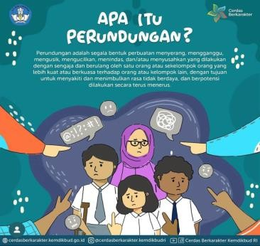
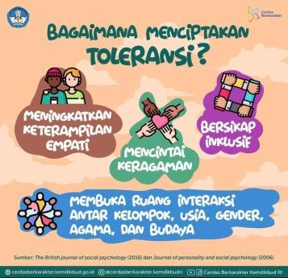
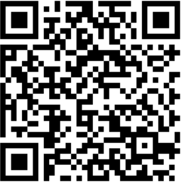

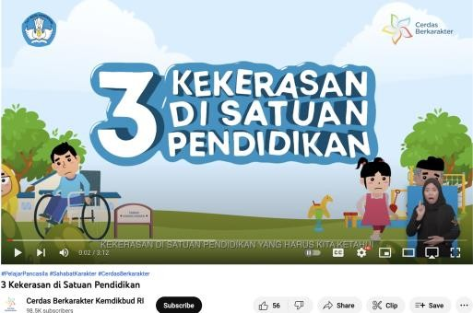




Kanal media sosial Pusat Penguatan Karakter menyediakan berbagai produk kampanye yang perlu disebarluaskan oleh berbagai pemangku kepentingan untuk edukasi tentang bentuk-bentuk kekerasan di lingkungan pendidikan
Grafis
@cerdasberkarakter.kemdikbud ri
Audio
Visual
Cerdas Berkarakter Kemdikbud RI
Animasi
Motion grafis
Film Pendek
PERINGATAN: Materi hari ini tidak untuk disebarluaskan di luar konteks pembekalan 11 November 2022
PERINGATAN: Materi hari ini tidak untuk disebarluaskan di luar konteks pembekalan 4 November 2021.
PERINGATAN: Materi hari ini tidak untuk disebarluaskan di luar konteks pembekalan 23 Februari 2022.
PERINGATAN: Materi hari ini tidak untuk disebarluaskan di luar konteks pembekalan 21 Maret 2022.
PERINGATAN: Materi hari ini tidak untuk disebarluaskan di luar konteks pembekalan 23 Maret 2022.
PERINGATAN: Materi hari ini tidak untuk disebarluaskan di luar konteks pembekalan 21 April 2022.
PERINGATAN: Materi hari ini tidak untuk disebarluaskan di luar konteks pembekalan 29 Juli 2021. ⁴⁷
PERINGATAN: Materi hari ini tidak untuk disebarluaskan di luar konteks pembekalan 22 Juli 2022.
PERINGATAN: Materi hari ini tidak untuk disebarluaskan di luar konteks pembekalan 27 Mei 2022.
PERINGATAN: Materi hari ini tidak untuk disebarluaskan di luar konteks pembekalan 31 Mei 2022.
PERINGATAN: Materi ini tidak untuk disebarluaskan tanpa konteks hari ini.
#MerdekaBeragamSetara
@cerdasberkarakter.kemdikbudri
Kementerian Pendidikan, Kebudayaan, Riset dan Teknologi

Slide 50




Berbagai materi kampanye untuk edukasi terkait Kekerasan Seksual, Perundungan dan Intoleransi dapat diakses dengan memindai kode QR berikut
Cerdasberkarakter.kemdikbud.go.id
bit.ly/BersamaHapusKS
bit.ly/BersamaAtasiPerundungan
bit.ly/PencegahanIntoleransi
Kode QR Laman Pusat Penguatan Karakter
Kode QR playlist
Kekerasan Seksual
Kode QR playlist
Perundungan
Kode QR Playlist Penguatan Keragaman/ Pencegahan Intoleransi
PERINGATAN: Materi hari ini tidak untuk disebarluaskan di luar konteks pembekalan 11 November 2022
PERINGATAN: Materi hari ini tidak untuk disebarluaskan di luar konteks pembekalan 4 November 2021.
PERINGATAN: Materi hari ini tidak untuk disebarluaskan di luar konteks pembekalan 23 Februari 2022.
PERINGATAN: Materi hari ini tidak untuk disebarluaskan di luar konteks pembekalan 21 Maret 2022.
PERINGATAN: Materi hari ini tidak untuk disebarluaskan di luar konteks pembekalan 23 Maret 2022.
PERINGATAN: Materi hari ini tidak untuk disebarluaskan di luar konteks pembekalan 21 April 2022.
PERINGATAN: Materi hari ini tidak untuk disebarluaskan di luar konteks pembekalan 29 Juli 2021. ⁴⁷
PERINGATAN: Materi hari ini tidak untuk disebarluaskan di luar konteks pembekalan 22 Juli 2022.
PERINGATAN: Materi hari ini tidak untuk disebarluaskan di luar konteks pembekalan 27 Mei 2022.
PERINGATAN: Materi hari ini tidak untuk disebarluaskan di luar konteks pembekalan 31 Mei 2022.
PERINGATAN: Materi ini tidak untuk disebarluaskan tanpa konteks hari ini.
#MerdekaBeragamSetara
@cerdasberkarakter.kemdikbudri
Kementerian Pendidikan, Kebudayaan, Riset dan Teknologi

Slide 51
Terima kasih
59
PERINGATAN: Materi hari ini tidak untuk disebarluaskan di luar konteks pembekalan 11 November 2022
PERINGATAN: Materi hari ini tidak untuk disebarluaskan di luar konteks pembekalan 4 November 2021.
PERINGATAN: Materi hari ini tidak untuk disebarluaskan di luar konteks pembekalan 23 Februari 2022.
PERINGATAN: Materi hari ini tidak untuk disebarluaskan di luar konteks pembekalan 21 Maret 2022.
PERINGATAN: Materi hari ini tidak untuk disebarluaskan di luar konteks pembekalan 23 Maret 2022.
PERINGATAN: Materi hari ini tidak untuk disebarluaskan di luar konteks pembekalan 21 April 2022.
PERINGATAN: Materi hari ini tidak untuk disebarluaskan di luar konteks pembekalan 29 Juli 2021. ₅₉
PERINGATAN: Materi hari ini tidak untuk disebarluaskan di luar konteks pembekalan 22 Juli 2022.
PERINGATAN: Materi hari ini tidak untuk disebarluaskan di luar konteks pembekalan 27 Mei 2022.
PERINGATAN: Materi hari ini tidak untuk disebarluaskan di luar konteks pembekalan 31 Mei 2022.
#MerdekaBeragamSetara
PERINGATAN: Materi ini tidak untuk disebarluaskan tanpa konteks hari ini.
@cerdasberkarakter.kemdikbudri

